Slide 1
La adoración
dentro del velo
Embry Hills • 26.2.23

Slide 2
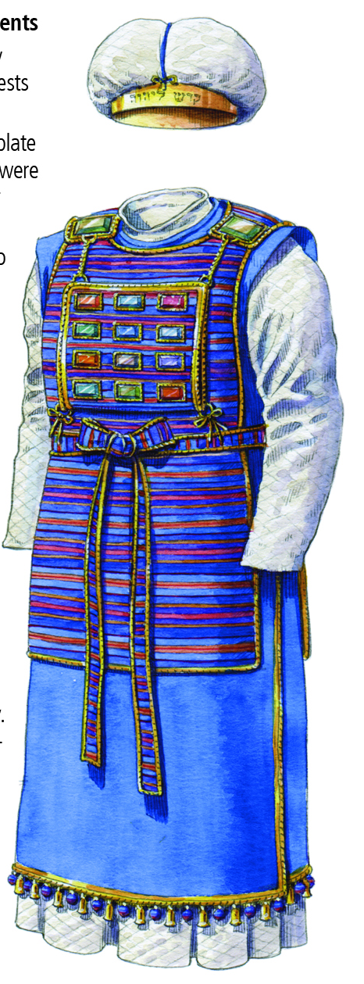
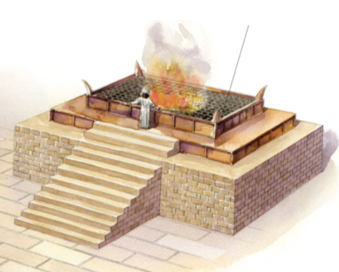
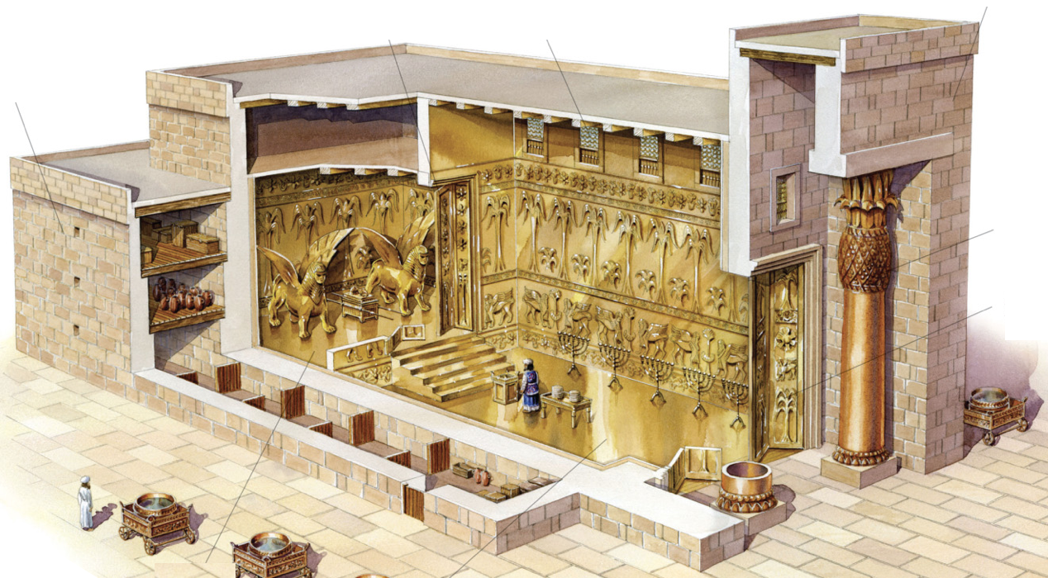
Un reino de sacerdotes
Si usted es cristiano,
¡es sacerdote de Dios todopoderoso!
El sacerdocio: mostrar cómo se ve la santidad
Éxodo 19:6 - Israel: “un reino de sacerdotes y una nación santa”
1 Pedro 2:5,9 - Cristianos: “un sacerdocio santo… real sacerdocio”

Slide 3
Un reino de sacerdotes
Dios
El papel del sacerdote tenía 2 dimensiones:
Representar al pueblo ante Dios acercarse, ofrecer sacrificios, interceder…
Representar a Dios ante el Pueblo vestiduras sagradas, conducta santa, enseñanza (Lev 10:8ss; Deut 17:8ss)

Slide 4
Acercándose a Dios
Éx 25:8- Lecciones del tabernáculo:
Debo tener manos limpias y un corazón puro
Algo murió para permitir que me acerque.
Todavía no puedo ver a Dios mismo
Dios
El del tabernáculo/templo decía:
1) Dios está contigo
2) …Pero ¡mantén la distancia!

Slide 5
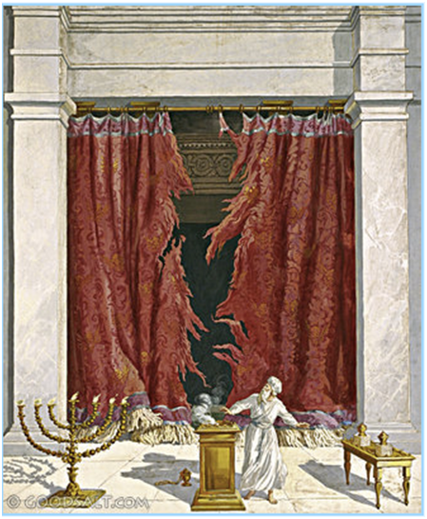
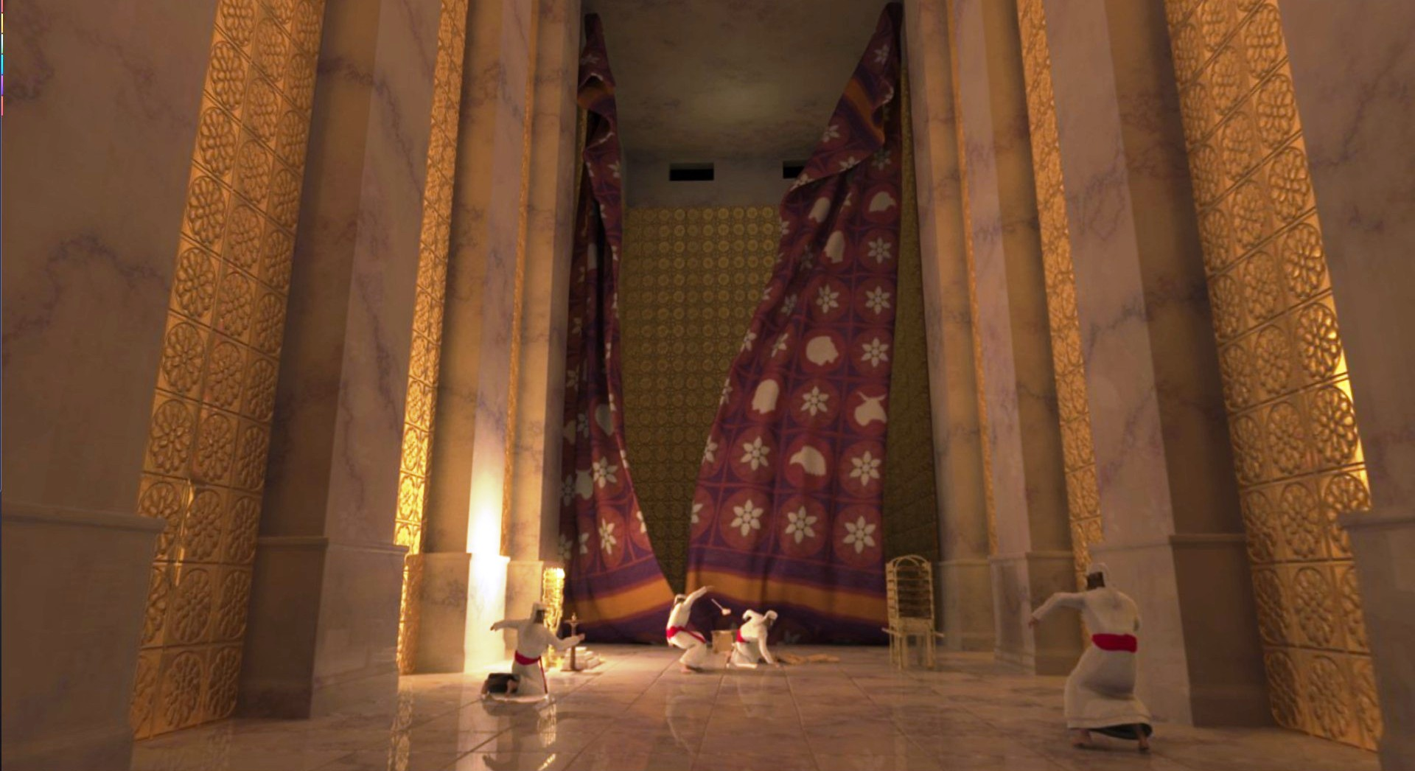

Slide 7
Adoración dentro del velo
Marcos 15:38 - Cuando Jesús murió, el velo se rasgó en dos.
Hebreos 10:19-20 - Ahora tenemos un privilegio increíble:
¡Por la sangre de Jesús, podemos entrar en el lugar santísimo!
Dios

Slide 8
Adoración dentro del velo
Ya que tenemos este increíble privilegio, ¿cómo debemos responder?
Heb 10:19-25 – Acercarnos, mantenernos firmes, considerarnos unos a otros
Heb 12:28-29 – Adorar con temor y reverencia
Heb 13:15 – Ofrecer el sacrificio de alabanza
Dios

Slide 9
Ofreciendo un mejor sacrificio
¿Cuáles son los mayores obstáculos para nuestra adoración?
¿Cosas externas que apagan la adoración?

Slide 10
Cosas externas que apagan la adoración
El canto en sí:
Falsa doctrina
Palabras confusas/poco claras (lenguaje antiguo)
Música demasiado difícil
Nuevo/desconocido
Circunstancias:
Distracciones: otras personas, niños, conversaciones, ruido
El que dirige: mala selección, no lo dirige bien
Tono demasiado alto/bajo, rápido/lento
Falta de energía en la adoración

Slide 11
Ofreciendo un mejor sacrificio
¿Cuáles son los mayores obstáculos para nuestra adoración?
¿Cosas externas que apagan la adoración?
¿Cosas internas que apagan la adoración?

Slide 12
Cosas internas que apagan la adoración
Circunstancias:
Falta de sueño/comida
Dolor crónico
Preocupación/distracción
Actitud:
Pecado en mi vida
No es mi canto favorito, demasiado rápido/lento
Enfocado en los problemas del hermano que dirige
Enfocado en el hecho de que otros no están adorando
Pereza/falta de convicción

Slide 13
Ofreciendo un mejor sacrificio
¿Cuáles son los mayores obstáculos para nuestra adoración?
¿Cosas externas que apagan la adoración?
¿Cosas internas que apagan la adoración?
¿Qué pasos prácticos podemos tomar para mejorar?
¿Como directores de adoración? ¿Como adoradores?
Mi sacrificio es mi responsabilidad.

Slide 14
El sacrificio de alabanza
Heb 13:15 - ¿Cómo puedo ofrecer un mejor sacrificio?
Preparación: Prepare su corazón
Perspectiva: Entre a la presencia de Dios
Participación: Cuanto más invierta, más se beneficiarán usted y los demás
Práctica: Haga de los himnos un hábito, trabaje en ello

